Slide 1


ALTERDUNE
Proyecto Juego en Red

Slide 2
GRUPO 11
Lautaro Berruezo

Slide 3


ÍNDICE
  Introducción
  Concepto y experiencia del jugador
  Flujo del jugador
  Arquitectura API REST
  Arquitectura WS

Slide 4
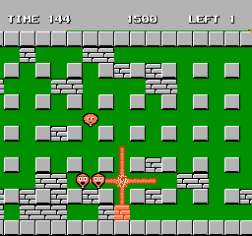
introducción
  Inspirado en Bomberman retro
  Gameplay simple, pero efectivo
  Estética fácil de replicar

Slide 5
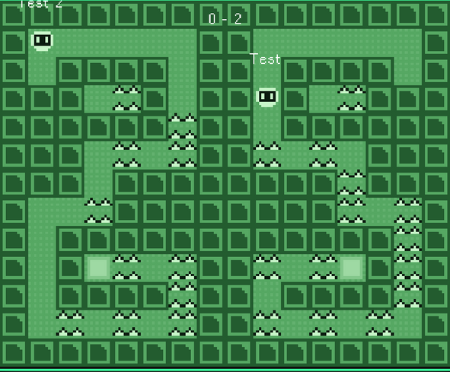
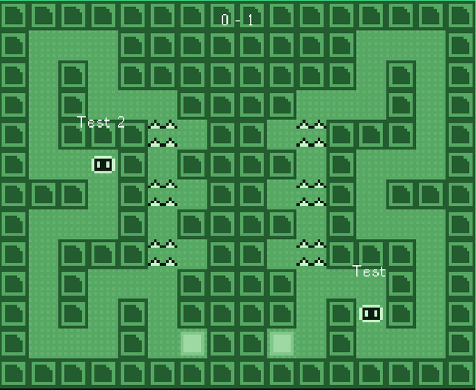
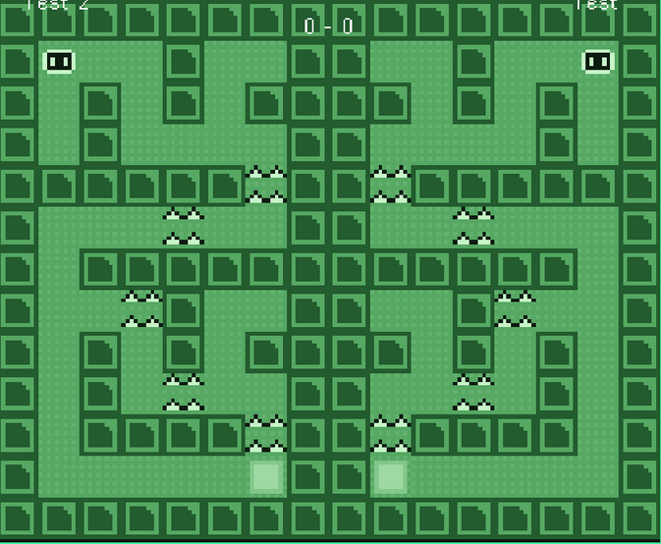


CONCEPTO Y EXPERIENCIA DE JUEGO
Lab1
  Puzzle/Aventura 2D
  Vista fija aérea por sala
  Pixel art
  2 Jugadores en línea
Lab2
Lab3
VS

Slide 6
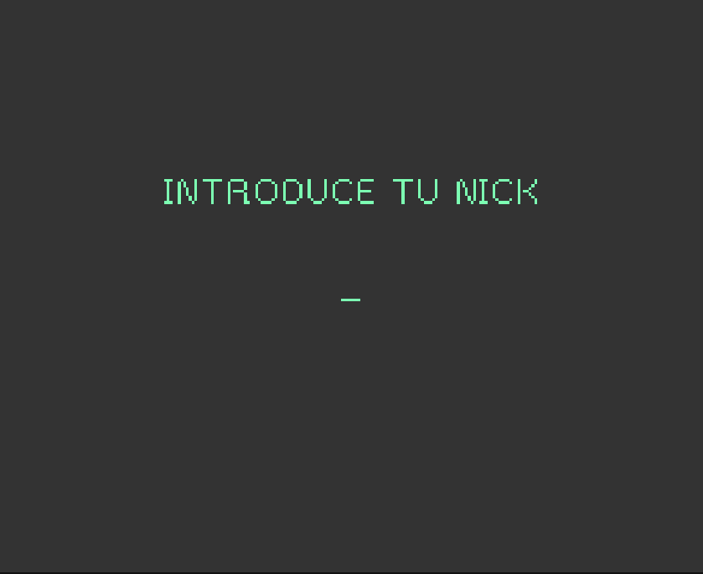
Flujo del jugador
Pantalla de login

Slide 7
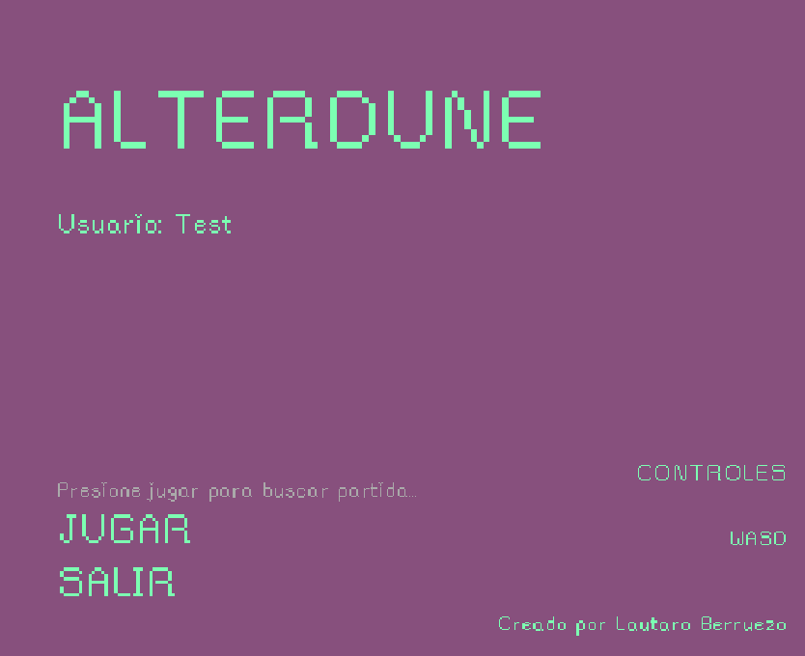
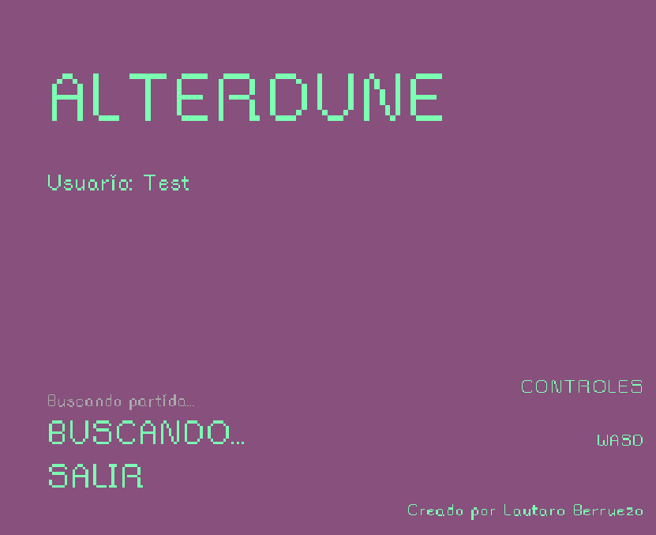
Flujo del jugador
Menú principal

Slide 8
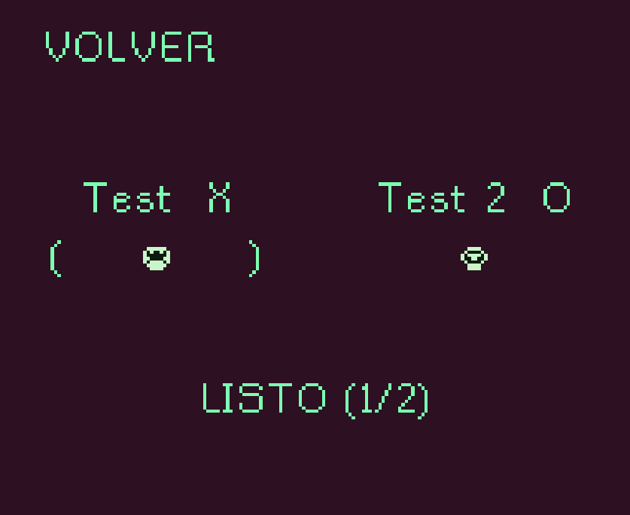
Flujo del jugador
Selección de personaje

Slide 9
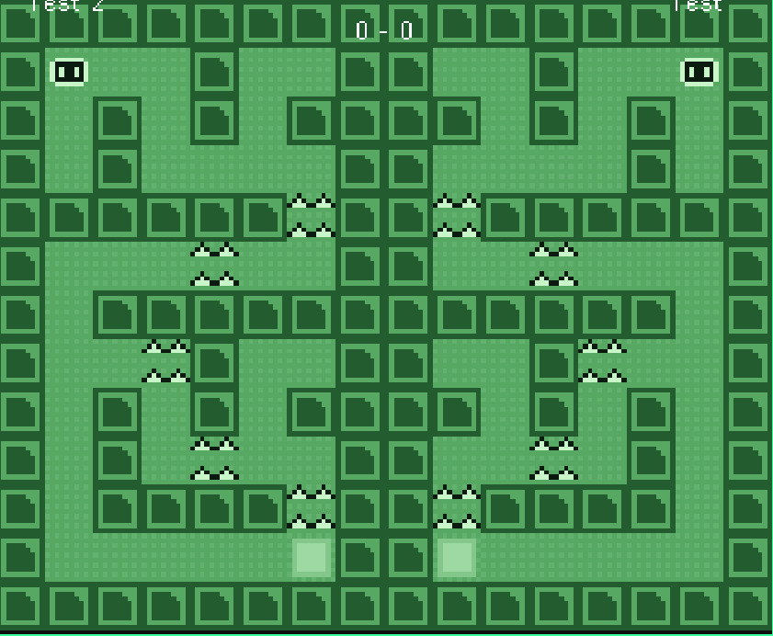
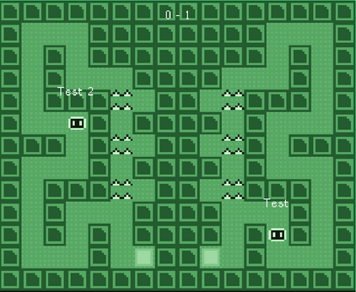
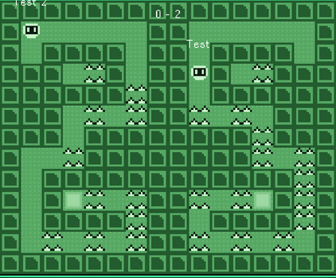
Flujo del jugador
Laberintos

Slide 10

Flujo del jugador
FIN

Slide 11
Arquitectura rest
  Registro / login jugador
    POST /players
      Crea el jugador en el servidor e inicializa puntuaciones
  Consulta jugador
    GET /players/:nickname
      Obtiene información del jugador para verificar estados.
{
"nickname": "player1",
"wins": 3,
"losses": 1,
"createdAt": "2026-01-01T00:00:00.000Z"
}

Slide 12
Arquitectura rest
  Actualización de resultados
    PUT /players/:nickname
      Actualiza victorias y derrotas
  Logout
    DELETE /players/:nickname
      Elimina al jugador del estado del servidor.

Slide 13


Arquitectura rest
  Matchmaking
    POST /queue
      Añade al jugador a la cola de matchmaking
      Servidor crea partida cuando hay dos jugadores
{
"matchFound": false
}
{
"matchFound": true,
“matchId”: “uuid-del-match
}

Slide 14
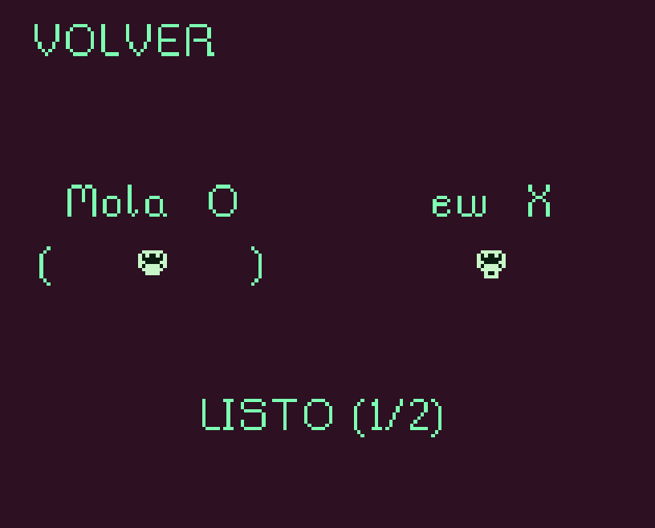
Arquitectura ws
Conexión y lobby
  Cliente emite:
    match:join
      Cliente une a partida
    match:selectColor y match:ready
      Modifican el estado del lobby
  Cliente escucha
    match:update
      Servidor sincroniza estado del lobby
Notes:
Servidor:
Valida la acción
Actualiza el estado de la partida
Emite sincronización

Slide 15
Arquitectura ws
Partida en tiempo real
  player:move
  player:sync
  player:respawn

Slide 16
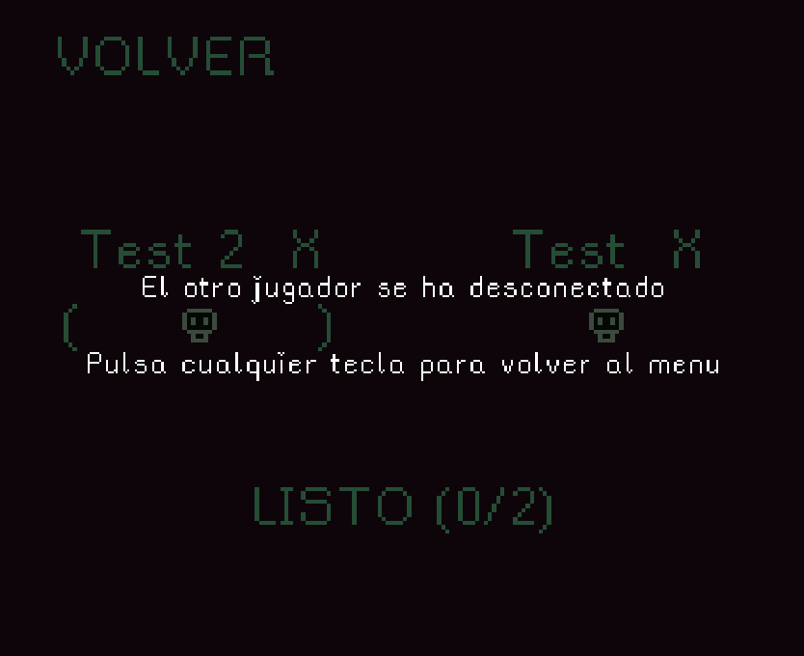
Arquitectura ws
Desconexiones
  Servidor detecta:
    Disconnect
      Socket se cierra
  Servidor emite
    player:disconnected
    match:end
  Cliente recibe:
    player:disconnected
    match:end

Slide 17
GRACIAS

